Slide 1
数学相关
visit_world
Apr. 27, 2018

Slide 2
Contents
一些相对冷门的知识点
题目选讲

Slide 3
行列式
相信大家都知道矩阵和快速幂
这里给大家普及一些稍稍不平凡的线性代数知识
行列式：对一个 N 阶方阵，定义它的行列式为：
枚举所有 N! 个排列，把方阵中 (i, a[i][Pi]) 中的元素求乘积，根据排列的奇偶性对答案产生一个正/负的贡献
行列式的性质：
交换两行/列，行列式值取反
一行是另一行倍数时，行列式值为 0
把一行的倍数加到另一行，行列式值不变
——这有啥用呢？

Slide 4
线性相关
定义一组向量线性相关，当且仅当可以用它们非平凡地拼出零向量
对于给定 N 阶方阵 M，以下所有命题等价：
Mx = b 只有唯一解
M 的 N 个行向量线性无关
M 的 N 个列向量线性无关
M 的行列式值不为 0
矩阵 M 的秩为 N
并且，这些结论在模意义下也成立

Slide 5
行列式的应用
拉普拉斯展开定理 / 代数余子式 / 逆矩阵
一个计数引理：
N * M 的矩形，上方和下方各有 K 个点，以这 2K 个点为端点从上向下连 K 条链，使得不存在两个链相交的方案数
行列式的一个几何意义：
N 维空间下由 N 个向量所决定的一个 N 维体的有向体积
Matrix-Tree 定理：
有向图/无向图上生成树计数

Slide 6
例1
给定一个左右各 N 个点的二分图，保证二分图存在奇数个不同的完美匹配
回答若干次询问：
如果在二分图中添加/删去一条边，二分图完美匹配个数的奇偶性
N <= 2000

Slide 7
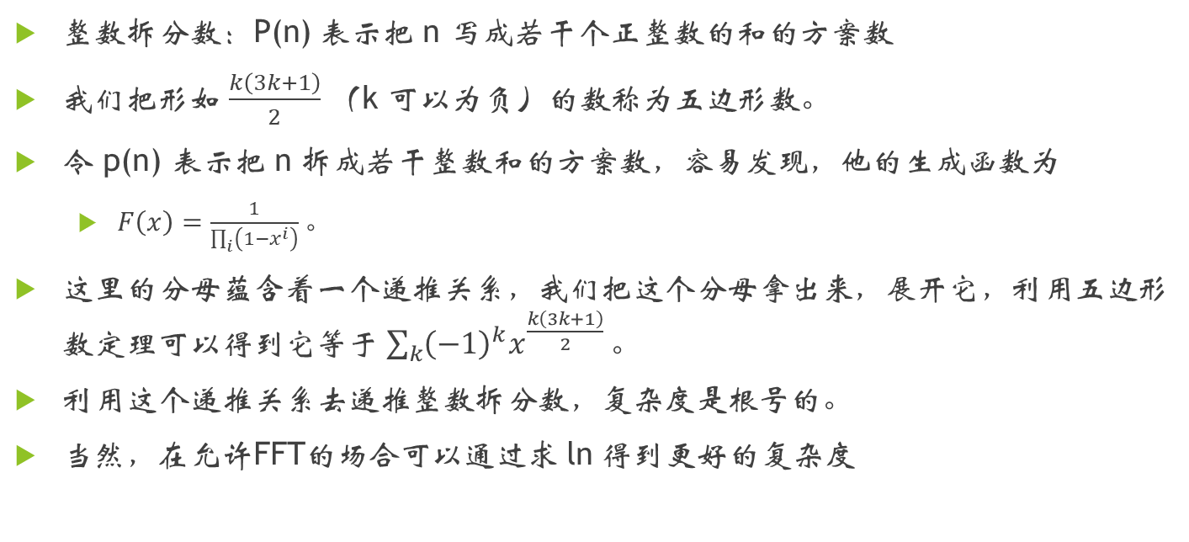
五边形数和整数拆分数
整数拆分数：P(n) 表示把 n 写成若干个正整数的和的方案数
我们把形如 $\frac{k\left(3k+1\right)}{2}$ （k 可以为负）的数称为五边形数。
令 p(n) 表示把 n 拆成若干整数和的方案数，容易发现，他的生成函数为
$F\left(x\right)=\frac{1}{\prod_{i}{\left(1−x^{i}\right)}}。$
这里的分母蕴含着一个递推关系，我们把这个分母拿出来，展开它，利用五边形数定理可以得到它等于 $\sum_{k}{{\left(−1\right)}^{k}x^{\frac{k\left(3k+1\right)}{2}}}。$
利用这个递推关系去递推整数拆分数，复杂度是根号的。
当然，在允许FFT的场合可以通过求 ln 得到更好的复杂度

Slide 8
例
用N种物品填一个大小为 N 的背包
第 i 种物品大小为 i，最多用 i 个
求方案数
N <= 200000

Slide 9
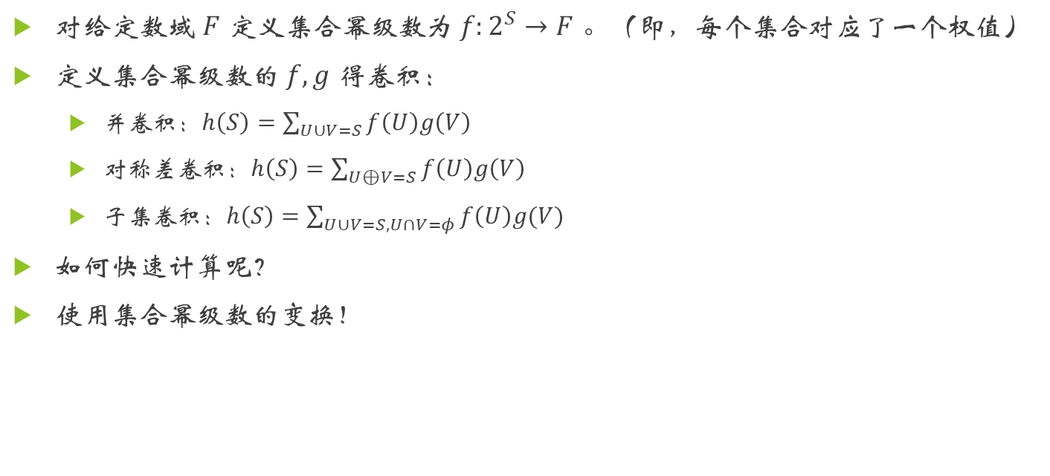
集合幂级数
对给定数域 $F$ 定义集合幂级数为 $f:2^{S}→F$ 。（即，每个集合对应了一个权值）
定义集合幂级数的 $f,g$ 得卷积：
并卷积：$h\left(S\right)=\sum_{U∪V=S}{f\left(U\right)g\left(V\right)}$
对称差卷积：$h\left(S\right)=\sum_{U⊕V=S}{f\left(U\right)g\left(V\right)}$
子集卷积：$h\left(S\right)=\sum_{U∪V=S,U∩V=φ}{f\left(U\right)g(V)}$
如何快速计算呢？
使用集合幂级数的变换！

Slide 10
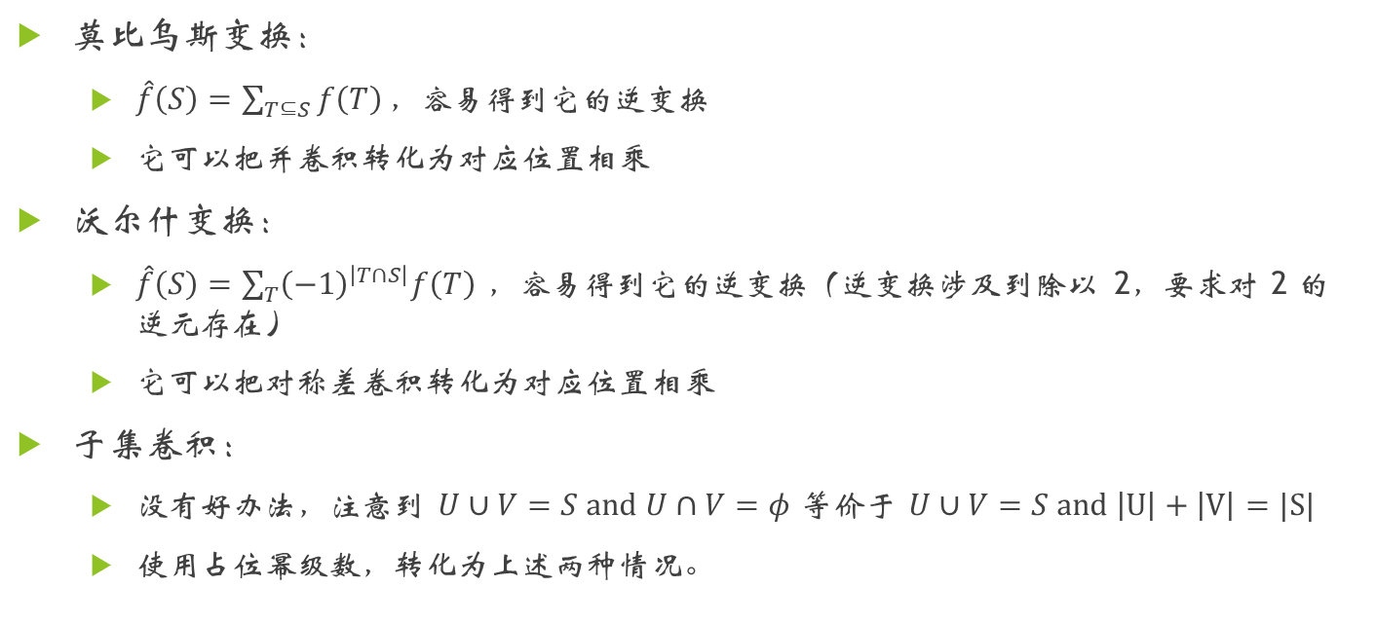
集合幂级数的变换
莫比乌斯变换：
$\hat{f}\left(S\right)=\sum_{T⊆S}{f\left(T\right)}，$容易得到它的逆变换
它可以把并卷积转化为对应位置相乘
沃尔什变换：
$\hat{f}\left(S\right)=\sum_{T}{{\left(−1\right)}^{\left|T∩S\right|}f\left(T\right)}$ ，容易得到它的逆变换（逆变换涉及到除以 2，要求对 2 的逆元存在）
它可以把对称差卷积转化为对应位置相乘
子集卷积：
没有好办法，注意到 $U∪V=S and U∩V=φ$ 等价于 $U∪V=S and \left|U\right|+\left|V\right|=|S|$
使用占位幂级数，转化为上述两种情况。

Slide 11
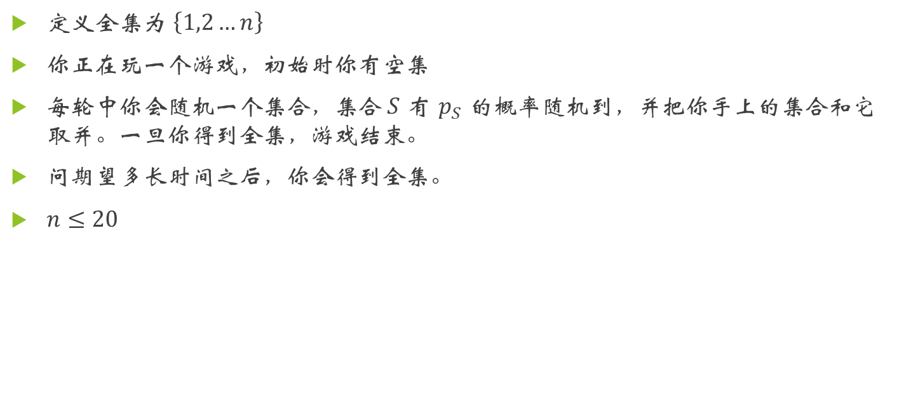
例1
定义全集为 $\left\{1,2…n\right\}$
你正在玩一个游戏，初始时你有空集
每轮中你会随机一个集合，集合 $S$ 有 $p_{S}$ 的概率随机到，并把你手上的集合和它取并。一旦你得到全集，游戏结束。
问期望多长时间之后，你会得到全集。
$n≤20$

Slide 12

例2
给定若干堆石子，每堆石子数不超过 ${10}^{5}$
问有多少保留石子堆的子集的方案，使得先手玩Nim游戏必胜

Slide 13
例3
ZJOI 16 小星星
问：将一个 N 个点的树，嵌入一个 N 个点的图的方案数
N <= 17

Slide 14

素数统计问题
计算不超过 $N$ 的素数个数
$N≤{10}^{10}$

Slide 15
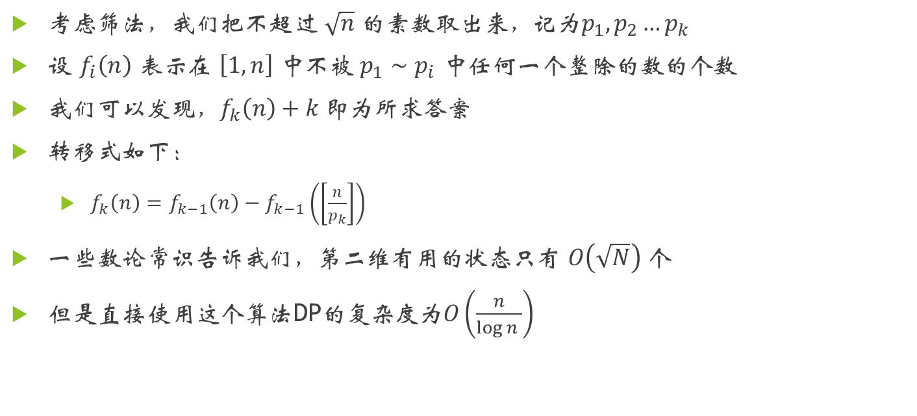
“洲阁”筛
考虑筛法，我们把不超过 $\sqrt{n}$ 的素数取出来，记为$p_{1},p_{2}…p_{k}$
设 $f_{i}\left(n\right)$ 表示在 $\left[1,n\right]$ 中不被 $p_{1}∼p_{i}$ 中任何一个整除的数的个数
我们可以发现，$f_{k}\left(n\right)+k 即为$所求答案
转移式如下：
$f_{k}\left(n\right)=f_{k−1}\left(n\right)−f_{k−1}\left(\left[\frac{n}{p_{k}}\right]\right)$
一些数论常识告诉我们，第二维有用的状态只有 $O\left(\sqrt{N}\right) 个$
但是直接使用这个算法DP的复杂度为$O\left(\frac{n}{\log{n} }\right)$

Slide 16
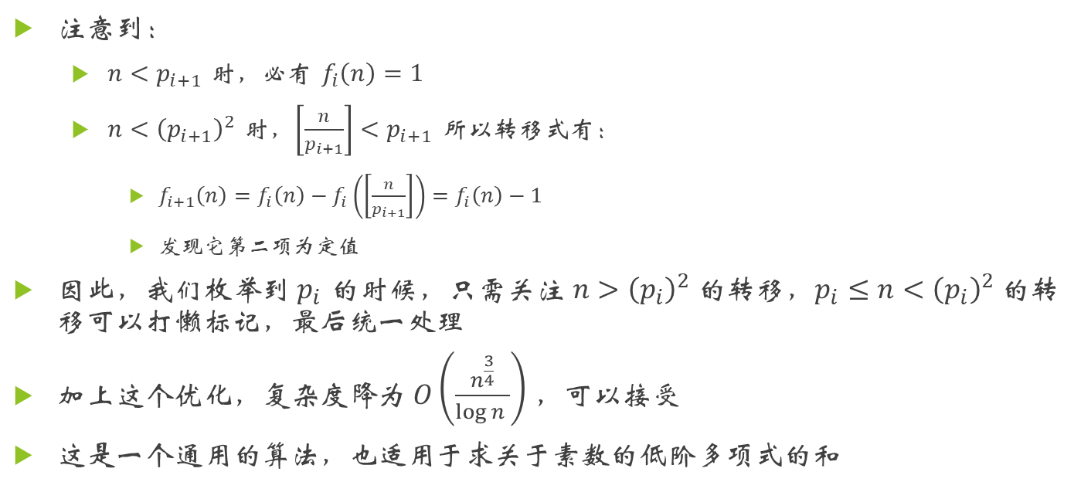
优化
注意到：
$n<p_{i+1}$ 时，必有 $f_{i}\left(n\right)=1$
$n<{\left(p_{i+1}\right)}^{2}$ 时，$\left[\frac{n}{p_{i+1}}\right]<p_{i+1}$ 所以转移式有：
$f_{i+1}\left(n\right)=f_{i}\left(n\right)−f_{i}\left(\left[\frac{n}{p_{i+1}}\right]\right)=f_{i}\left(n\right)−1$
发现它第二项为定值
因此，我们枚举到 $p_{i}$ 的时候，只需关注 $n>{\left(p_{i}\right)}^{2}$ 的转移，$p_{i}≤n<{\left(p_{i}\right)}^{2}$ 的转移可以打懒标记，最后统一处理
加上这个优化，复杂度降为 $O\left(\frac{n^{\frac{3}{4}}}{\log{n }}\right)$ ，可以接受
这是一个通用的算法，也适用于求关于素数的低阶多项式的和

Slide 17

例
给定 L, R, P
求 $\left[L,R\right] 中$有多少整数满足：至少有一个大于 $P$ 的质因子
$P≤{10}^{5}, L,R≤{10}^{11}$

Slide 18
题目选讲
主要偏重数学题

Slide 19

例1
给定 N 种货币，第 i 种面值为 $v_{i}$ 元，对任意 i, j 均有 $v_{i}|v_{j}$ 或 $v_{j}|v_{i}$。每种货币都有无限多个，问用这些货币拼出 M 元的方案数
$N≤40,v_{i},M≤{10}^{18}$

Slide 20
解法
做这种题就需要胆子大，敢想敢猜就赢了
解题思路是：
首先设一个朴素 DP
通过一些观察和数学的直觉，我们猜想答案是关于 DP 式子中某个值的多项式
根据题目转移的特性，寻找一种合理的方法表示这个多项式
AC！

Slide 21

例2
给定 N，K ，求 fib(N) mod fib(K) 在模 1e9+7 下的余数
T=100000 组询问，$K≤N≤{10}^{18}$

Slide 22

解法
反复应用这个公式：
$f_{a+b}=f_{a}f_{b}+f_{a−1}f_{b−1}$
最后会得到一个 $f_{r}f_{k−1}^{u} mod f_{k}$
然后应用公式：
$f_{k−1}^{2}+f_{k−1}f_{k}−f_{k}^{2}={\left(−1\right)}^{k}$
可以把讨厌的第二项去掉

Slide 23
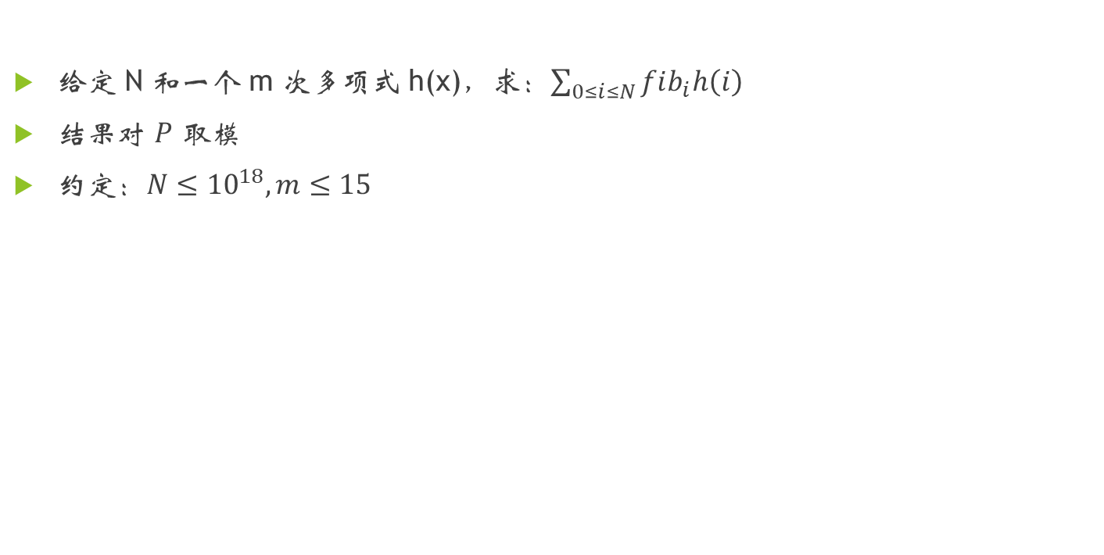
例3
给定 N 和一个 m 次多项式 h(x)，求：$\sum_{0≤i≤N}{fib_{i}h\left(i\right)}$
结果对 $P$ 取模
约定：$N≤{10}^{18},m≤15$

Slide 24
解法
设 fib 数列的生成函数为 F
不断给 F 求导，配上合适的系数，可以把那个要求的多项式凑出来
然后使用矩阵乘法或其他算法进行线性递推即可

Slide 25
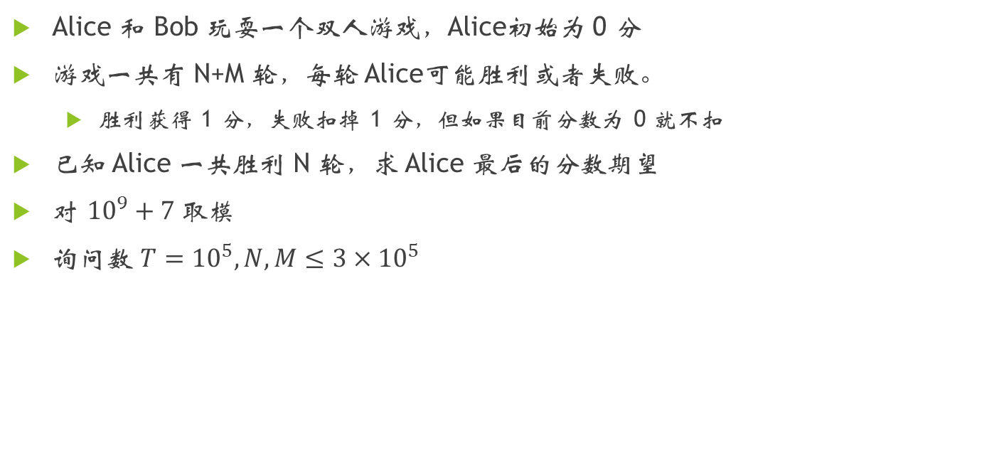
例4
Alice 和 Bob 玩耍一个双人游戏，Alice初始为 0 分
游戏一共有 N+M 轮，每轮 Alice可能胜利或者失败。
胜利获得 1 分，失败扣掉 1 分，但如果目前分数为 0 就不扣
已知 Alice 一共胜利 N 轮，求 Alice 最后的分数期望
对 ${10}^{9}+7$取模
询问数 $T={10}^{5},N,M≤3×{10}^{5}$

Slide 26

解法
首先经过一些套路的讨论，发现题目本质是求组合数的前缀和
这个并不好求，我们考虑使用分块算法
定义 $F\left(N,K\right)=\sum_{0≤i≤K}{C\left(N,i\right)}$
那么有递推公式：$F\left(N+1,K\right)=2F\left(N,K\right)−C\left(N,K\right)$
使用这个公式跑莫队或其他分块算法即可

Slide 27
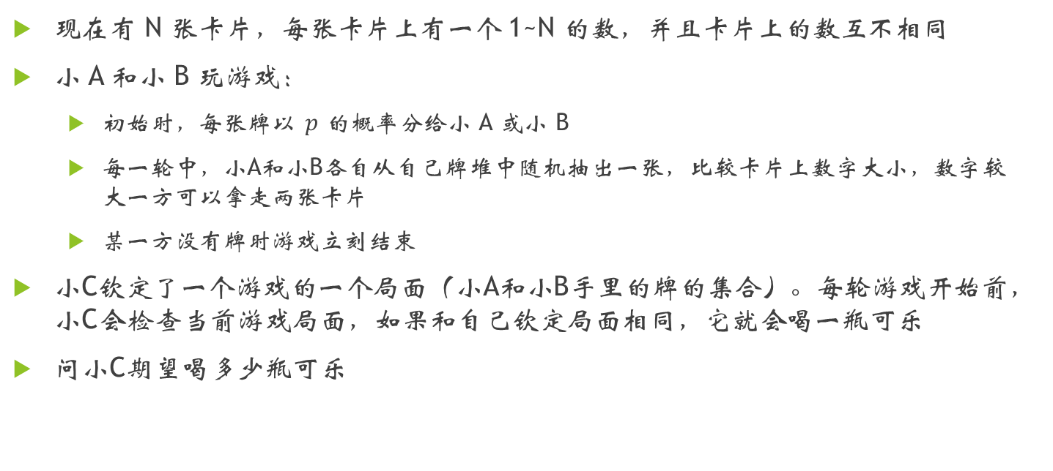
例5
现在有 N 张卡片，每张卡片上有一个 1~N 的数，并且卡片上的数互不相同
小 A 和小 B 玩游戏：
初始时，每张牌以 $p$ 的概率分给小 A 或小 B
每一轮中，小A和小B各自从自己牌堆中随机抽出一张，比较卡片上数字大小，数字较大一方可以拿走两张卡片
某一方没有牌时游戏立刻结束
小C钦定了一个游戏的一个局面（小A和小B手里的牌的集合）。每轮游戏开始前，小C会检查当前游戏局面，如果和自己钦定局面相同，它就会喝一瓶可乐
问小C期望喝多少瓶可乐

Slide 28
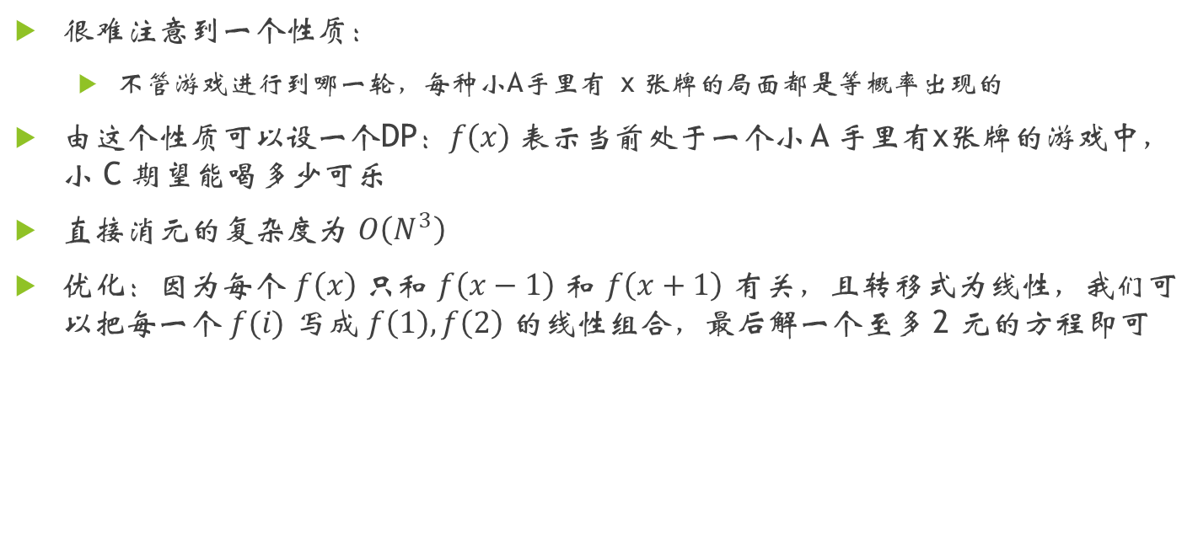
解法
很难注意到一个性质：
不管游戏进行到哪一轮，每种小A手里有 x 张牌的局面都是等概率出现的
由这个性质可以设一个DP：$f\left(x\right)$ 表示当前处于一个小 A 手里有x张牌的游戏中，小 C 期望能喝多少可乐
直接消元的复杂度为 $O\left(N^{3}\right)$
优化：因为每个 $f\left(x\right)$ 只和 $f\left(x−1\right)$ 和 $f\left(x+1\right)$ 有关，且转移式为线性，我们可以把每一个 $f(i)$ 写成 $f\left(1\right),f\left(2\right)$ 的线性组合，最后解一个至多 2 元的方程即可

Slide 29

例6
给定一个长度为 N 的序列
每次你会等概率选择一个区间，染黑区间里的所有位置
问期望多少次之后，整个序列被染黑
$N≤200$

Slide 30
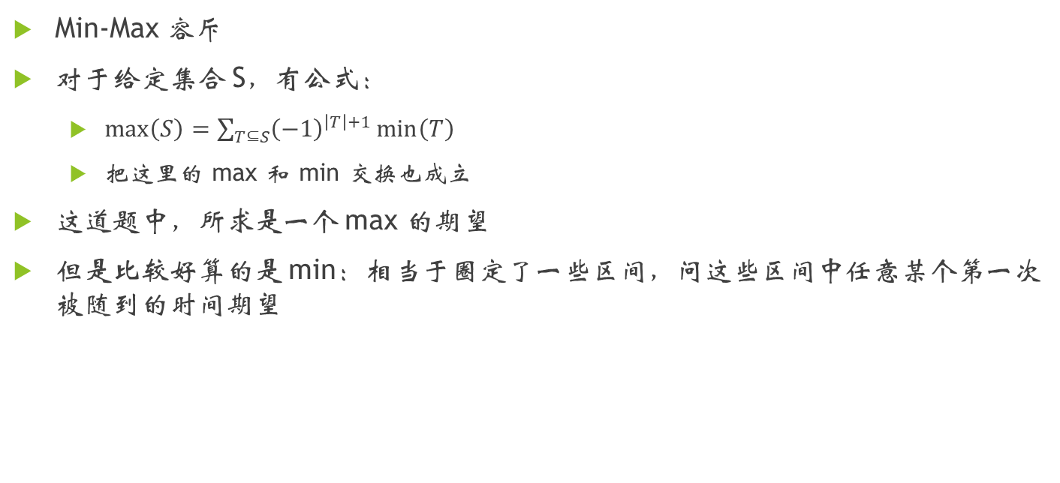
解法
Min-Max 容斥
对于给定集合 S，有公式：
$\max\left(S\right)=\sum_{T⊆S}{{\left(−1\right)}^{\left|T\right|+1}\min\left(T\right)}$
把这里的 max 和 min 交换也成立
这道题中，所求是一个 max 的期望
但是比较好算的是 min：相当于圈定了一些区间，问这些区间中任意某个第一次被随到的时间期望

Slide 31
例7
有一场ACM比赛刚刚封榜，共有 N 只队伍，封榜前第 i 只队伍通过了 a[i] 道题
封榜之后，每个队伍可能会再通过一道题，或者没有奇迹发生
最终排名原则是：通过题数为第一关键字，队伍编号为第二关键字，不考虑罚时
请问最后有多少可能的排名？
N<=10^6

Slide 32
解法
容斥。

Slide 33
Thanks

